Slide 1
웹 서버 구축 20195244 정민재
동방삼룡 순위 매기기
한중일 카테고리별 문화 학습 및 비교 웹사이트

Slide 2

목차
1
2
3
4
개발 배경 일정
개발 내용 시스템, 파일 구성도
적용 기술 구현결과
기대효과 향후 개발내용

Slide 3

01
개발 배경 및 일정
출처 : freepik

Slide 4
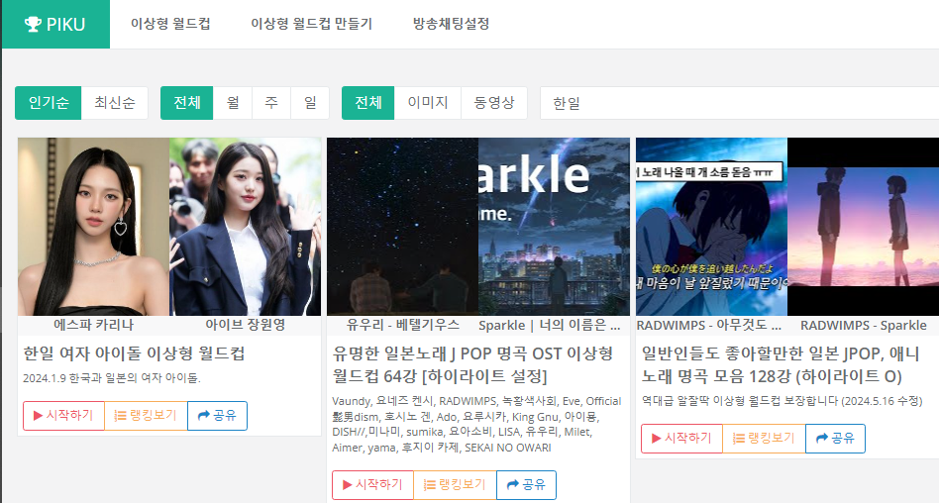
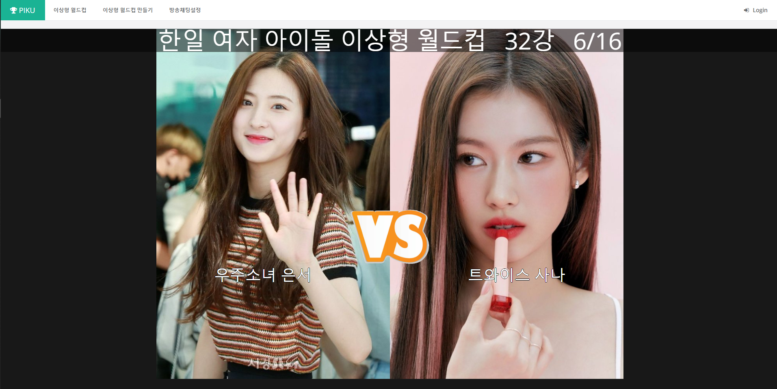
개발 배경
기존 웹사이트
https://www.piku.co.kr/
개선점
카테고리별 본인의 선택을 모두 그래프화 하여 쉽게 취향 확인
단순한 이미지만이 아닌 해당 문화에 대한 설명을 함께 확인
추가적인 설명을 생성형 AI를 통해 유저 맞춤형으로 제공

Slide 5
개발 일정
주간 일정
13~15주차 (5월24일 ~ 6월 13일)
24
13주차
30
31
14주차
06
07
15주차
13
요구사항 수집
요구사항 분석 및 분류
요구사항 항목별 설계
요구사항 항목별 개발
발표자료 제작

Slide 6
02
개발 내용 시스템, 파일 구성도
출처 : freepik

Slide 7




개발 내용 요점
문화 순위매기기
생성형AI를 사용한 추가적인 질의응답
투표결과 통계 확인
한중일 3개국의 전통문화에 대해 1,2,3등 선택
이름과 사진, 설명글 출력
사진과 설명을 보고 추가적인 질문사항을 프롬프트입력
투표창에서 질문을 입력하고 즉시 확인 가능
본인이 투표한 결과 확인
역대 사용자들의 종합 투표 결과 확인

Slide 8
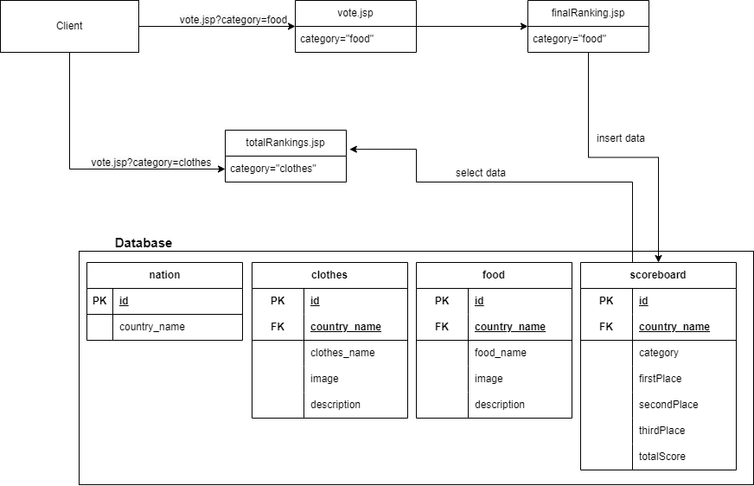
시스템 구성도

Slide 9
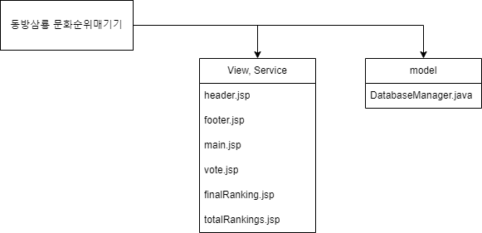
파일 구성도
※: finalRanking.jsp는 투표가 완료되면 연결되는 페이지로 직전 투표결과만 표시됩니다.
※: totalRankings.jsp는 지금까지의 모든 투표결과가 표시됩니다.

Slide 10
03
적용 기술, 구현 결과
출처 : freepik

Slide 11



적용 기술
·
HTML, CSS, JS
동적인 프론트페이지 구현에 사용하였습니다.
JSP
사용된 언어 및 api
DB접근에 사용하였습니다.
OpenAI API
생성형 AI 기반, 투표 대상에 대한
추가적인 질의응답 기능을 구현하기 위해 사용하였습니다.

Slide 12
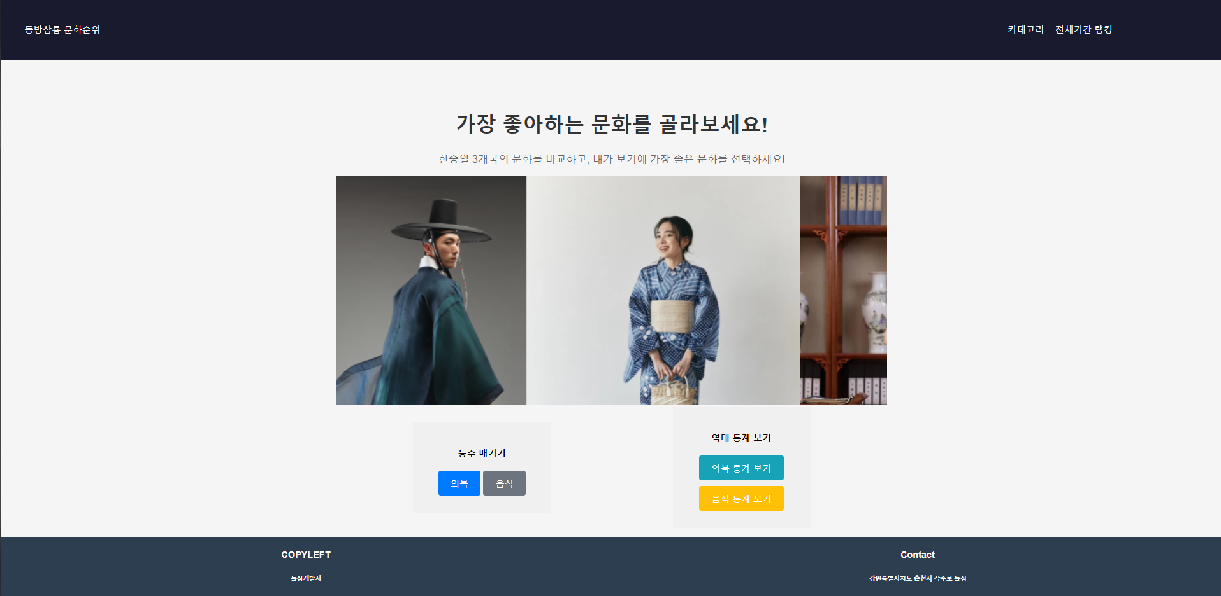
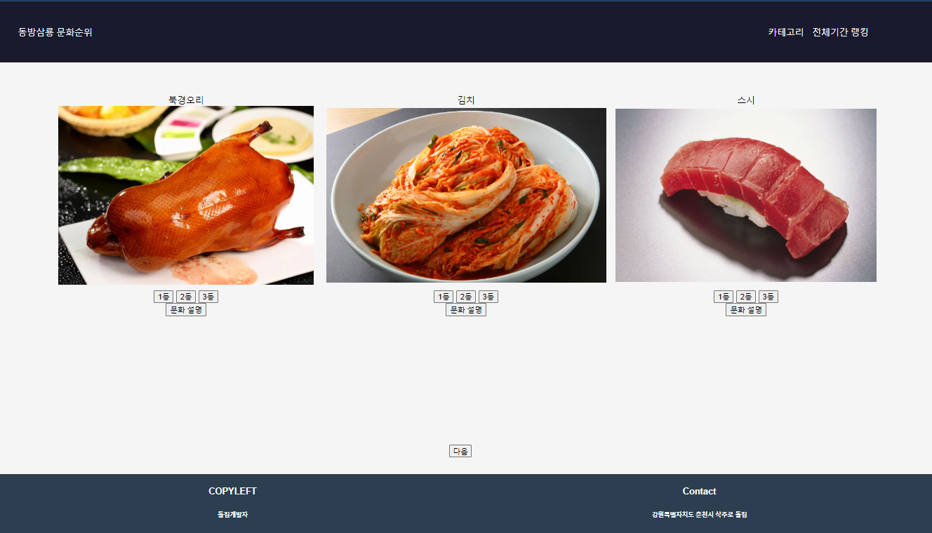
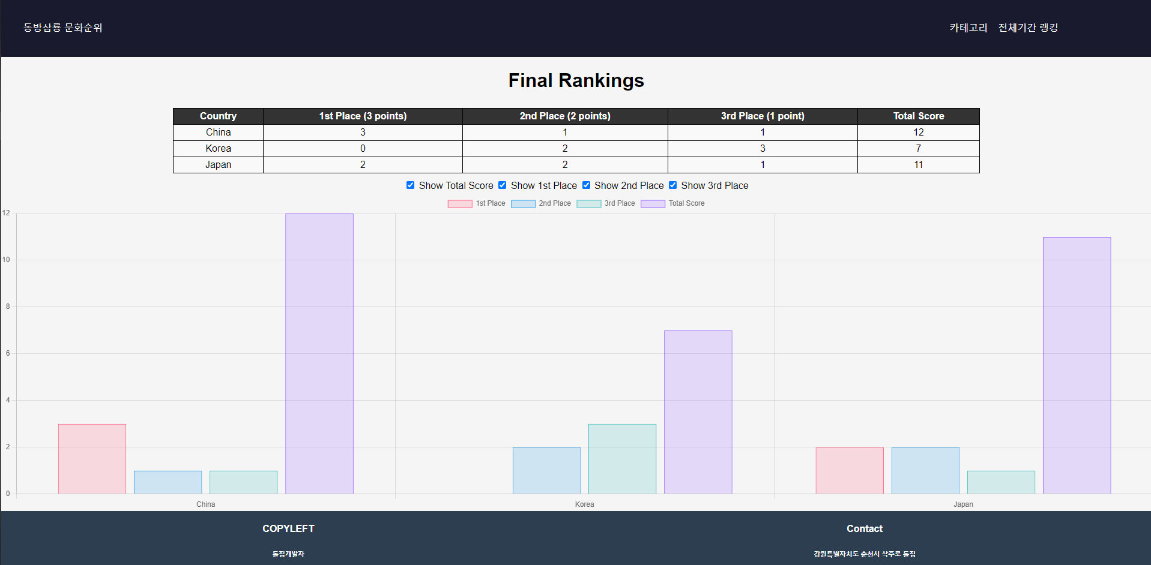
구현 결과- overview
·

Slide 13
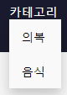
구현 결과- 메인화면(레벨0)
·
사이트 명, 메인페이지 링크
투표 카테고리 선택, 전체통계 확인
마우스오버 시
투표에 제시될 이미지들을 슬라이드로 표시
투표 카테고리 선택, 전체통계 확인

Slide 14
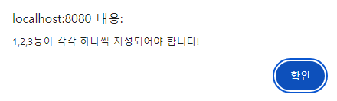
구현 결과- 투표화면(레벨1)
·
올바르게 투표되지 않았을 경우
투표버튼과 설명표시 버튼

Slide 15
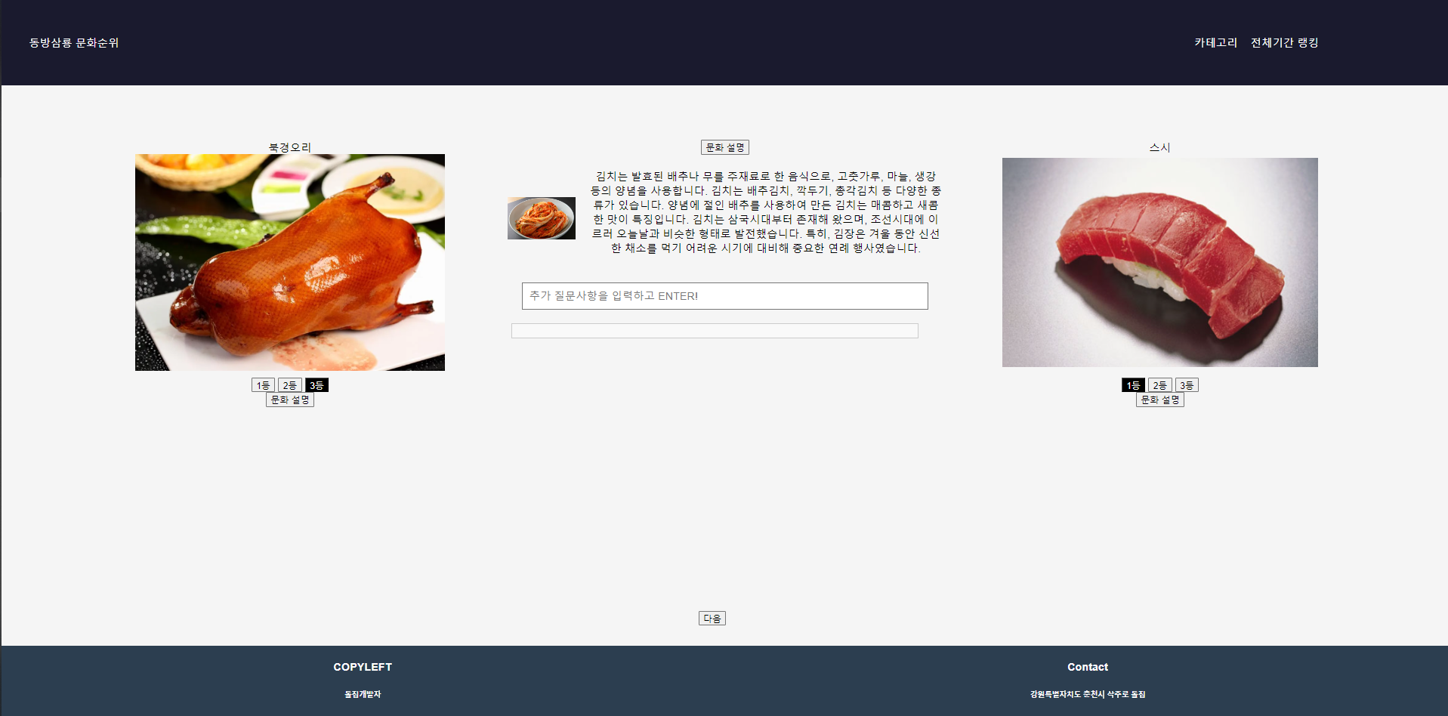
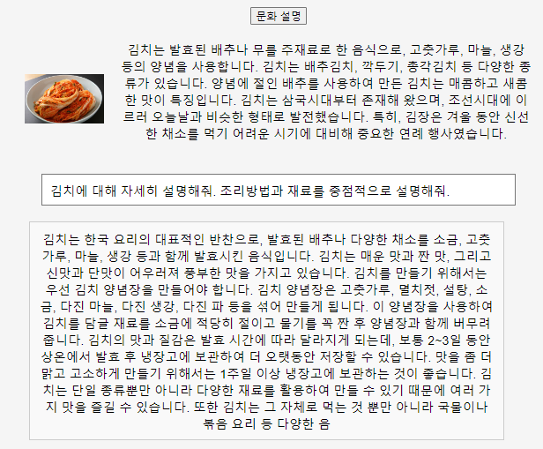
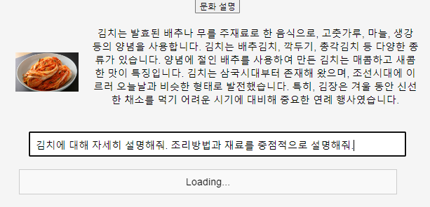
구현 결과- 투표화면 문화설명(레벨1)
·
문화설명글과 생성형AI 프롬프트 입력창

Slide 16
구현 결과- 통계화면(레벨2)
·
국가별 투표수와 총점을 표 형태로 표시
막대그래프의 표시기준 별 체크박스

Slide 17
04
기대효과, 향후 개발 내용
출처 : freepik

Slide 18


기대효과
문화에 대한 관심
음식과 옷 등 여러 문화에 대해 암기하듯이 너무 무겁게 접근하지 않고 단순한 순위 매기기로 오히려 가볍게
접근하므로써 젊은층의 한중일 문화에 대한 관심도가 증가할 것이라고 예상됩니다.
좋아하는 문화 인식
투표결과를 통해 본인이 좋아하는 문화에 대해 확실히 인식합니다.
차후에 해당 국가로의 여행까지 이어질 수 있다고 예상됩니다.

Slide 19

향후 개발 내용
개인별 특화 기능들
로그인을 포함하여 개인별 구체적인 기능들을 추가해보려 합니다.
2차 가공된 생성형AI 데이터
생성형 AI가 만들어준 데이터를 한번 더 재가공하여 지금처럼 텍스트로만 출력해주는 것이 아니라 더욱 정형화된 데이터로 출력하는 방식을 고민해 보려 합니다.

Slide 20

참고자료
OpenAI API
https://platform.openai.com/docs/api-reference/chat
메인화면
JS slide 구현
https://im-developer.tistory.com/97
투표화면
GSON 사용법
https://hianna.tistory.com/629

Slide 21
감사합니다

